Slide 1

धन सागर को-ऑपरेटिव (अर्बन) थ्रिफ्ट एंड क्रेडिट सोसाइटी लि०
“ हम खुशियाँ बांटते है ”
दिल्ली सरकार अधिनियम 2003 के अंतर्गत
पंजीकरण संख्या 10773 दिल्ली प्रसाशन, दिल्ली

Slide 2

धन सागर आपका स्वागत करता है
धन सागर को-आपरेटिव अर्बन थ्रिफ्ट एंड क्रेडिट सोसाइटी लिमिटेड 63 सदस्यों द्वारा स्थापित की गयी है जिसे दिल्ली सहकारी सोसाइटी अधिनियम 2003 के अंतर्गत संख्या (10773), दिनांक:13/12/2021 को पंजीकृत किया गया है, जो सफलतापूर्वक चल रही है।
धन सागर को-ऑपरेटिव अर्बन थ्रिफ्ट एंड क्रेडिट सोसाइटी लिमिटेड दिल्ली में संचालित एक प्रमुख तकनीकी रूप से उन्नत और पेशेवर रूप से प्रबंधित सहकारी समिति है, जिसके पुरे दिल्ली में भविष्य के विस्तार की योजना है।
सोसाइटी का उद्देश्य है, अपने सदस्यों को सामाजिक और आर्थिक बेहतरी को बढ़ावा देना और अधिकतम लाभ अर्जित करने के अपने वादे को पूरा करना।

Slide 3
Our Board Member
01
05
02
06
03
07
04
08
Mr. Ganga Sagar
PRESIDENT
Mrs. Kavita Gupta
M.C MEMBER
Mr. Pawan Kumar Jha
VICE PRESIDENT
Mr. Raj Kishor
M.C MEMBER
Mr. Arun Kumar Singh
GENERAL SECRETARY
Mr. Basant
M.C MEMBER
Mr. Vinay Kumar
TREASURER
Mr. Shasti Ballabh Bhatt
M.C MEMBER

Slide 4

फिक्स्ड डिपॉजिट जमा
ऑनलाइन सुविधा उपलब्ध
आवर्ती जमा योजना
कन्यादान योजना
मासिक आय योजना
बचत खाता
विभिन्न प्रकार के लोन
बाल कल्याण योजना
हमारी सेवाएं
उच्च शिक्षा योजना

Slide 5

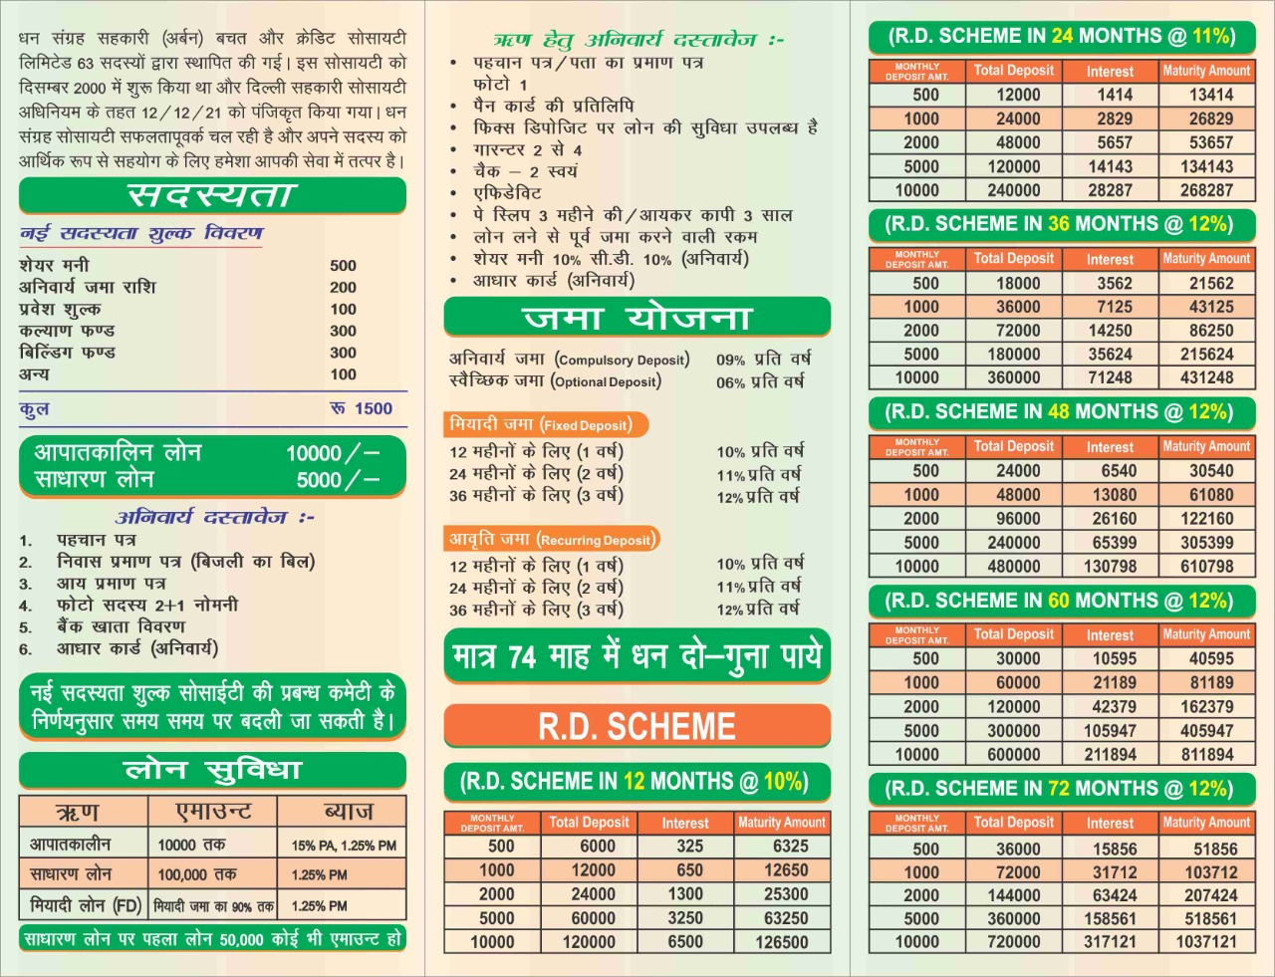
R.D. SCHEME

Slide 6




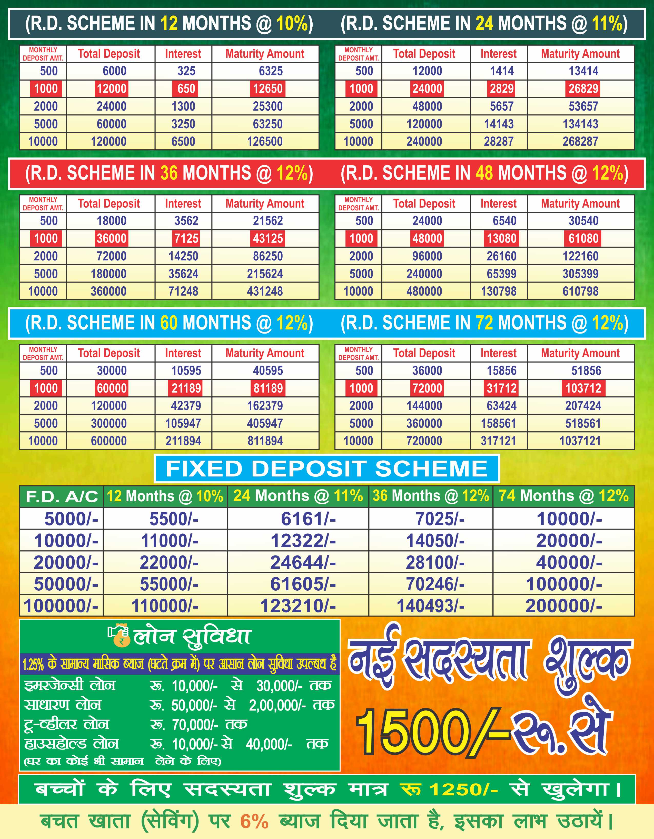
फिक्स्ड डिपॉजिट स्कीम
नोट:
74 महीने में रकम दुगना करे।
फिक्स्ड डिपाजिट पर कोई TDS . नहीं कटेगा।

Slide 7


MIS PLAN
(MIS - 60 Months @ 12% P.A)
महा बचत योजना
कन्यादान एवं उच्च शिक्षा योजना (18 वर्षीय भव्य योजना)
एक बार एक साथ जमा करे और पाए 18 वर्षो के बाद 8 गुना
जमा करे प्रत्येक
माह और प्राप्त करे

Slide 8

लोन सुविधा
इमरजेंसी लोन ₹ 5,000/- से ₹25,000/- तक
साधारण लोन ₹ 50,000/- से ₹2,00,000/- तक
टू व्हीलर लोन ₹ 70,000/- तक
हाउसहोल्ड लोन ₹ 10,000/- से ₹50,000/- तक
(घर का कोई भी सामान लेने के लिए )

Slide 9

नई सदस्यता शुल्क
शेयर मनी ₹ 500
अनिवार्य जमा ₹ 200
कल्याण फण्ड ₹ 300
बिल्डिंग फण्ड ₹ 300
प्रवेश शुल्क ₹ 50
अन्य चार्ज ₹ 150
कुल ₹ 1500
नॉन रिफंडेबल
धन सागर सोसाइटी में खाता खुलवायें एवं RD/FD/MIS पर 12% तक ब्याज पाएं।
बच्चों का सदस्यता शुल्क ₹1250/- में

Slide 10

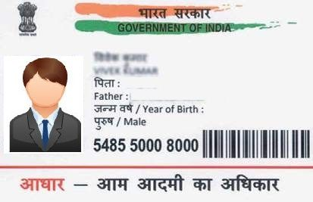
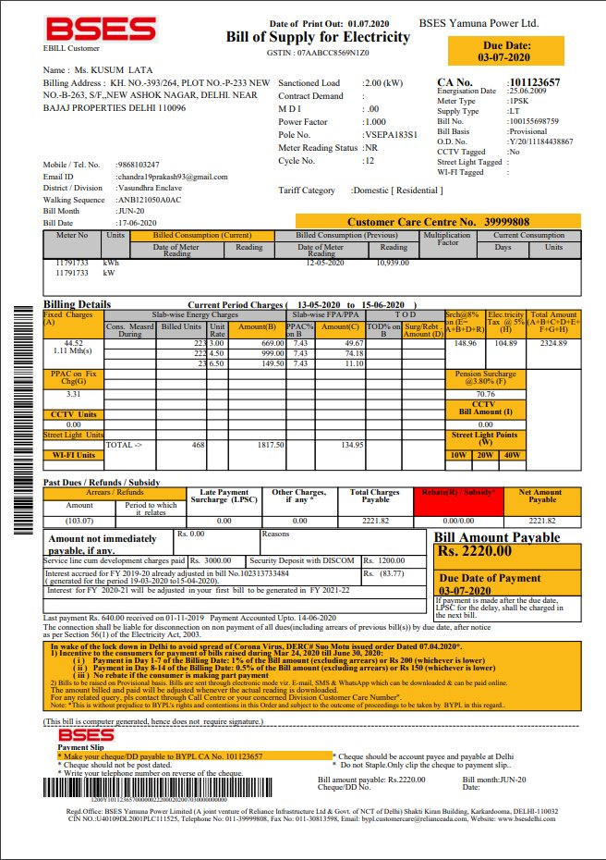
नई सदस्यता हेतु अनिवार्य दस्तावेज:
2
आधार कार्ड
पासपोर्ट
साइज फोटो-2
1
3
निवास प्रमाण पत्र
(बिजली का बिल)
धन सागर सोसाइटी के सदस्य बने, एवं सभी योजनाओं का लाभ उठाये।

Slide 11


Thanks
Please feel free to ask anything
PHONE NO. : 9540321122, 8802200021, 8800328922
EMAIL : dhansagarsociety1@gmail.com
WEBSITE: dhansagarsociety.com

